Slide 1
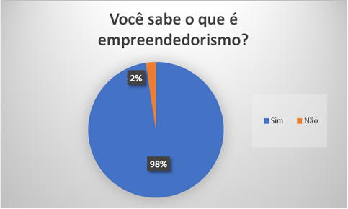
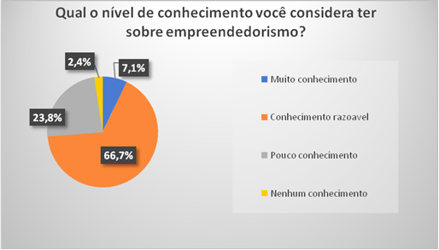
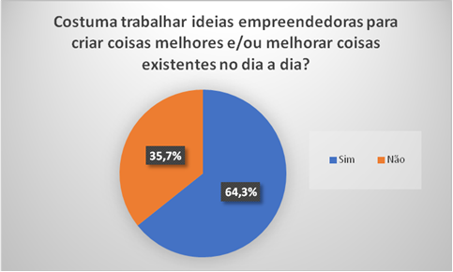
TÉCNICO EM RECURSOS HUMANOS
Foto do grupo ou imagem do tema
TÍTULO DO TRABALHO: subtítulo se tiver
Nome completo 1; Nome completo 2. Nome completo 3; Nome completo 4; Nome completo 5
e-mail1; e-mail2; e-mail3; e-amil4; e-mail5
Orientadora: Profª Me. Sara Cristina Marques Amâncio
INTRODUÇÃO
OBJETIVOS
CONSIDERAÇÕES FINAIS
Atualmente vemos que as pequenas cidades têm alguns valores que se destacam perante muitas cidades metropolitanas, inclusive na situação de negócios, comércios, indústrias, agropecuária etc.
Neste sentido, muitas empresas vão em buscas dessas cidades para investirem seus negócios e aumentarem os recursos e o mercado local, aonde o benefício e o lucro acabam sendo tanto para os empreendedores quanto para os munícipes locais, gerando um aumento nos empregos locais que impacta no aumento da renda da cidade.
A tendência é que esse cenário aumente cada vez mais, com os recursos sendo facilitados e o avanço da tecnologia, o empreendedorismo pende cada vez mais para cidades com menos de 500 mil habitantes.
Trazer informação sobre o cenário do empreendedorismo no interior para que possa servir de auxílio às pessoas que querem ser donas de seu próprio negócio, visando motivar cidadãos das pequenas cidades a empreender.
O empreendedorismo é um tema muito discutido em todos os ramos da administração e muito visado para que estudantes de universidades e cursos técnicos possam desenvolver a capacidade de se tornar um empreendedor futuramente.
Entendendo sobre o assunto poderemos colaborar para que todo esse cenário possa se desenvolver cada vez mais e agregar conhecimento profissional e pessoal a todos àqueles que estiverem lendo nosso trabalho.
Isso faz com que os futuros empreendedores se esforcem e criem coragem para sair da zona de conforto e participar dos desafios no mercado empreendedor e então buscar cada vez mais sucesso.
Duas famosas frases de Warren Edward Buffett, um investidor e filantropo americano, diz:
“Preço é o que você paga. Valor é o que você ganha”.
“O tempo é amigo dos negócios excelentes e inimigo dos negócios medíocres”.
Portanto, para empreender com sucesso é preciso analisar muito bem o mercado, ter paciência e humildade ao gerenciar seu próprio negócio e com isso fazer com que sua empresa gere muito valor e tenha excelentes resultados.
METODOLOGIA
Por ser um assunto que retrata a realidade dos municípios com poucos habitantes foram utilizados métodos de pesquisas bibliográficas através da internet, artigos físicos, trabalhos realizados em cima do mesmo assunto, revistas e sites específicos de empreendedorismo como Sebrae.
Usamos como instrumento de coleta de dados a pesquisa de campo para poder identificar o nível de conhecimento e familiarização das pessoas quando relacionado ao assunto, para apontar quais tópicos devíamos abordar nas informações aqui passadas.
RESULTADOS
REFERÊNCIAS
Há também a questão sobre a falta de informação compartilhada sobre o assunto empreendedorismo, que faz com que o crescimento seja lento e tardio.
Neste sentido, se houver investimento e a propagação das informações relevantes sobre o empreendedorismo, consequentemente o número de pessoas que conhecem e praticam ações empreendedoras vai aumentar cada vez mais dentro da nossa região.
ADMINISTRADORES.COM. Empreendedorismo, origem e desafio para o Brasil do século XXI. Brasil. 23 ago. 2009. Disponível em <https://administradores.com.br/artigos/empreendedorismo-origem-e-desafios-para-o-brasil-do-seculo-xxi> Acesso: 01 jul. 2020.
O TEMPO. Indústrias levam mudanças grandes a pequenas cidades. 14 jul. 2013. Disponível em <https://www.otempo.com.br/economia/industrias-levam-mudancas-grandes-a-pequenas-cidades-1.680547> Acesso: 21 nov. 2019.
REVISTA EXAME. 20 cidades minúsculas onde a renda é de gente grande. 17 abr. 2014. Disponível em: <https://exame.abril.com.br/brasil/20-cidades-minusculas-onde-a-renda-e-de-gente-grande/>. Acesso: 21 nov. 2019.
SEBRAE / DATAPOPULAR. Dossiê do interior do Brasil. Brasil, WEB, abr. 2014. Disponível em <https://www.sebrae.com.br/Sebrae/Portal%20Sebrae/Estudos%20e%20Pesquisas/interior%20do%20brasil_completo.pdf> Acesso: 01 jul. 2020.
Serrana, Julho de 2021.
Fonte: elaborado pelos autores com informações da pesquisa de campo, 2020.

